Slide 1
Välkomna till träff 3!

Slide 2
Upplägget idag
1. Så når vi våra väljare
Föredrag 20 min
Styrelser 40 min
Föredrag 30 min
Lunch 60 min

Slide 3
Upplägget idag
2. Sociala medier
Föredrag 30 min
Styrelser 30 min

Slide 4
Upplägget idag
3. Från kurs till handling
Föredrag 30 min
Fika & styrelser 70 min
Föredrag 20 min
Slut för dagen

Slide 5
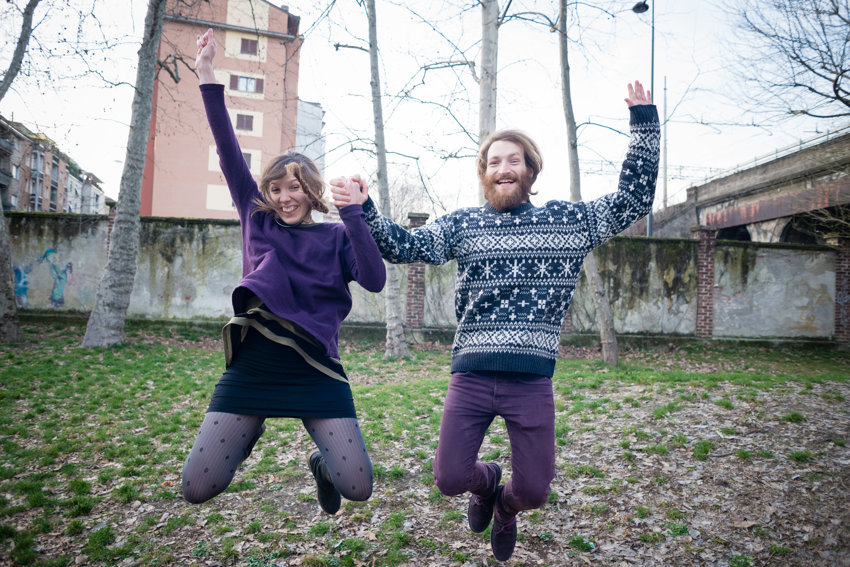
Så når vi våra väljare
2017

Slide 6
Från träff 1
Hitta berättelsen
Dra upp en bra konfliktlinje
Ta en principiell linje
En vinkel, ett argument

Slide 7
Hitta känslorna
Närvarande i nuet
Känslomässigt berörda
Gladast vinner

Slide 8
Hitta känslorna
Se upp med att vara arg!
Argsint?
Arg på dig?

Slide 9
Ord och bilder
Rakt och enkelt
Ord med djupa rötter
Fastna i minnet
Medvetna associationer

Slide 10
Ord och bilder

Slide 11
Diskussionsfrågor
Vilka av er var med i valrörelsen 2014?
Hur mycket tid per person tror ni att ni kommer att lägga på att skaffa nya väljare?
Vilka metoder tror ni är effektivast?

Slide 12
Diskussion

Slide 13
Varför finns vi?
Vi vet vad vi talar om och hur vi säger det, men varför?
En ekonomi som funkar för alla, inte bara några få

Slide 14
Centralt och lokalt
Vi är ett parti, inte 300 olika
Lokala förutsättningar skiljer sig, men likheterna är större

Slide 15
Våra målgrupper
Unga progressiva
Ekonomiskt missnöjda

Slide 16
Från målgruppens perspektiv
Rätt budskap
Rätt budbärare
Rätt kanaler

Slide 17
Opinionsbildning
Tala med några få många gånger
Nå samma person 16 gånger

Slide 18
Aktivering
Enkelt att göra en insats
Vara med på sina egna villkor
Sympatisörer bildar opinion

Slide 19
Enkelt att göra skillnad
Skriva under namnlista
Sprida i sociala medier
Kommentera
Skänka pengar
Berätta för sina vänner

Slide 20
Arenor för möten
Traditionella media
Sociala media
Utskick och reklam
Torgmöten, flygblad, etc
Möten i vardagen
Nätverk och samarbeten

Slide 21
Prioritera och dela
Styrelsens roll
Fullmäktigegruppens roll
Ungdomsförbundets roll
Samordna, samarbeta och led arbetet!

Slide 22
Traditionella kampanjer
Torgmöte, flygblad, affischer osv.
Är det effektivt
med tanke på ramen?
med tanke på målgruppen?
jämfört med andra sätt att använda tiden?

Slide 23
Traditionella kampanjer
Enhetligt
Snyggt
Inbjudande
Professionellt hantverk
Lyssna och aktivera

Slide 24
Annonser och reklam
Spara pengarna till valet

Slide 25
Pressarbete
Egna utspel
Debattartiklar och insändare
Aktualitetsberoende utspel
Reaktioner på motståndare
När de ringer er

Slide 26
Pressarbete
Använd rätt företrädare
Prioritera och håll fokus
Våga tacka nej
Sprid vidare

Slide 27
Möten i vardagen
Grannar, arbetskamrater, fiket, etc
Skaffa redskap att möta människor
Gör sympatisörer till aktivister
Du är en ambassadör för vänstern

Slide 28
Nätverk och samarbeten
Många delar våra värderingar
Samarbeta
Delta
Där det krävs – leda

Slide 29
Nätverk och samarbeten
Är det effektivt med tanke på
ramen?
målgrupperna?
Sök samarbete – inte kompisar!

Slide 30
Sammanfattningsvis
Utgå från ram och målgrupper
Prioritera och planera
Våga göra nytt
Våga avstå från det ineffektiva

Slide 31
Lunch!

Slide 32
Sociala medier

Slide 33
Två nivåer av aktivitet
Vad gör partiet?
Vad gör ni personligen?

Slide 34
Partiföreningens arbete
Hur ska vi prioritera?
Facebook
Instagram
Twitter

Slide 35
Partiföreningens Facebook-sida
Öppen för alla
Relevant beskrivning och relevant material
Moderera

Slide 36
Vad lägger vi upp?
Bara externt material
Positivt och inbjudande
Glatt och lajkvänligt
Bilder viktigare än text

Slide 37
Vad lägger vi upp?
Tänk på budbäraren!
Välkänd och förtroende hos målgruppen
Könsfördelning, mångfald

Slide 38
Vad lägger vi upp?
Uppdatera gärna dagligen
Sprid centralt material
Lokal vinkel på det

Slide 39
Vad lägger vi upp?
Be uttryckligen om
delningar
kommentarer
pengar
medlemskap

Slide 40
Vad lägger vi upp?
Bjud in till aktivitet och engagemang
Ge folk något att prata om

Slide 41
Vara vänster på nätet
Använd er person för att sprida information
Var en person folk kan känna sympati och förtroende för
Mötet med en intressant och trevlig person är viktigt

Slide 42
Styra kommunikationen
Vill du inte få det sagt – säg det inte
Vill du få det sagt – säg det ofta

Slide 43
Styra kommunikationen
Allt du gör i sociala medier påverkar bilden av Vänsterpartiet

Slide 44
Det jobbiga
Hot, hat, troll och antifeminister
Vi kör vårt race, inte deras
Rensa, blocka, moderera
Anmäl om det behövs
Svår situation? Ta en paus

Slide 45
Sammanfattningsvis
Utgå från ram och målgrupper
Glatt, snyggt och ofta
Var en god ambassadör

Slide 46
Diskussionsfrågor
Börja inventera föreningens arbete på sociala medier och skissa på en åtgärdsplan
Reflektera över hur ni personligen använder sociala medier på ett positivt sätt

Slide 47
Diskussion

Slide 48
Från kurs till handling
[Annan bild]

Slide 49
Tidsplan
 | Vår 2017 | Höst 2017 | Vår 2018 | Valrörelse | Efter valet
Styrelsen
Föreningen
Utåtriktat
Förslag till verksamhets-plan
Ny styrelse
Årsmöte
Nya medlemmar
Kongress
Förhandling

Slide 50
Tidsplan
Riktning i arbetet
Synliggör varför
Planera mindre än ni tänkt göra

Slide 51
Tidsplan
 | Vår 2017 | Höst 2017 | Vår 2018 | Valrörelse | Efter valet
Styrelsen
Föreningen
Utåtriktat
Hitta vinklar i skolfrågan
Väljaranalys
Kolla upp skolfrågan i kommunen
Kaffe på torget
Rusta upp skolan
Syns i höghusen
Skolan rustas upp
Testa skolfrågan

Slide 52
Tidsplan
 | Vår 2017 | Höst 2017 | Vår 2018 | Valrörelse | Efter valet
Styrelsen
Föreningen
Utåtriktat
Mötesteknik
Fika med nya medlemmar
Rappare möten
Enkelt att vara aktiv
Vana att värva
Nya medlemmar

Slide 53
Tidsplan
 | Vår 2017 | Höst 2017 | Vår 2018 | Valrörelse | Efter valet
Styrelsen
Föreningen
Utåtriktat
Börja hitta vinklar
Förslag på hur frågan drivs
Årsmötet prioriterar frågan
Alla kan frågan
Föredrag
Tre nyheter
Fokus på vårdcentralen
Ta tillbaka vårdcentral

Slide 54
Tidsplan
 | Vår 2017 | Höst 2017 | Vår 2018 | Valrörelse | Efter valet
Styrelsen
Föreningen
Utåtriktat

Slide 55
Diskussion om tidsplan
10 min – Tänk och skissa själva
60 min – Skissa tillsammans

Slide 56
Styrelsemöte & fika

Slide 57
Tidsplan
 | Vår 2017 | Höst 2017 | Vår 2018 | Valrörelse | Efter valet
Styrelsen
Föreningen
Utåtriktat

Slide 58
Tidsplan
Bryt ner till arbetsuppgifter
Kalendarium

Slide 59
Uppgift efter kursen
Välj en fråga som ni tror att ni kommer vilja lyfta fram 2018
Utveckla ert sätt att prata om den med hjälp av punkterna
Lägg upp en plan för hur frågan ska synas mycket

Slide 60
Kursens tre träffar
1. Politisk strategi
2. Organisatorisk strategi
3. Opinionsbildning och planering

Slide 61
Lokal politisk ledning
Vi behöver er!
Tänka strategiskt
Sätta stämningen
Se till att det händer på riktigt

Slide 62
Lokal politisk ledning
Föreningarna är Vänsterpartiets styrka
Styrelserna ger föreningarna riktning och driv

Slide 63
Tack för den här kursen!

